Slide 1
АВТОГОРОДОК
Составила: воспитатель
МК ДОУ «д/с №414 Чебурашка»
Балталаева Ангерм Сергеевна

Slide 2
Актуальность:
Дети – самая уязвимая категория участников дорожного движения. Максимально защитить их от возможной беды – обязанность родителей и воспитателей. Поэтому обучение безопасному поведению на улице нужно проводить уже в младшем возрасте.
Очень важно воспитывать у детей чувство ответственности за своё поведение на улице и добиваться того, чтобы соблюдение правил дорожного движения стало для них привычкой. Избежать опасностей можно лишь путём соответствующего воспитания ребёнка с самого раннего возраста.
Привить навыки безопасного поведения на дороге, только рассуждая об осторожности, нельзя. Безопасному поведению и Правилам дорожного движения ребенка нужно учить с того момента, когда он начинает ходить самостоятельно. У дошкольника есть детские игрушки, детский театр, детские книжки, наконец, но у него нет и не может быть детского дорожного движения. Поэтому обучение дошкольников безопасному поведению на дорогах должно соответствовать современным требованиям к участнику дорожного движения и действующим Правилам дорожного движения. Кроме того разговаривать с детьми следует серьезно, как со взрослыми, без уменьшительных слов – ведь опасными на дороге бывают автомобили, а не автомобильчики!

Slide 3
Цели и задачи
Цель проекта:
Совершенствовать формы и методы работы по формированию у детей навыков осознанного безопасного поведения на дорогах и улицах города.
Задачи проекта:
Создать развивающую среду с целью приобретения детьми опыта поведения на улицах города и проезжей части. Формировать знания детей о правилах дорожного движения. Повышение уровня педагогического мастерства воспитателей в работе с детьми дошкольного возраста по обучению правилам дорожного движения. Привлечь родителей к воспитанию у детей навыков правильного поведения на дорогах, обеспечивая консультативную помощь по данному вопросу с целью повышения ответственности за безопасность и жизнь детей.

Slide 4
Основное достоинство автогородка – это возможность эксплуатации практически на любой ровной поверхности (при наличии достаточной площади). Это может быть как асфальтированная, так и бетонированная площадка.

Slide 5
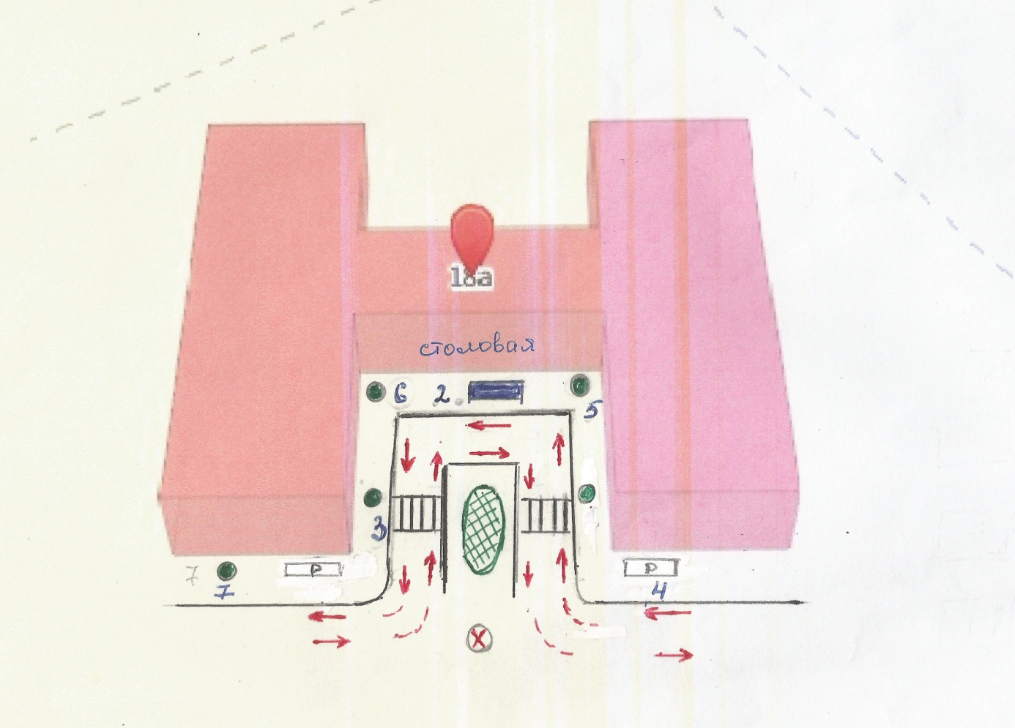
План территории автогородка

Slide 6
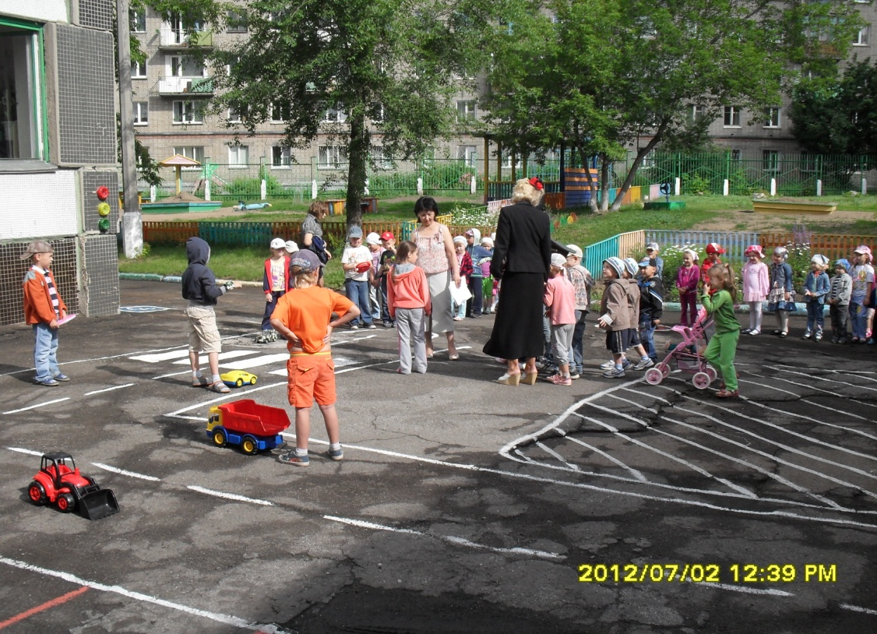
Проект « Островок безопасности»

Slide 7
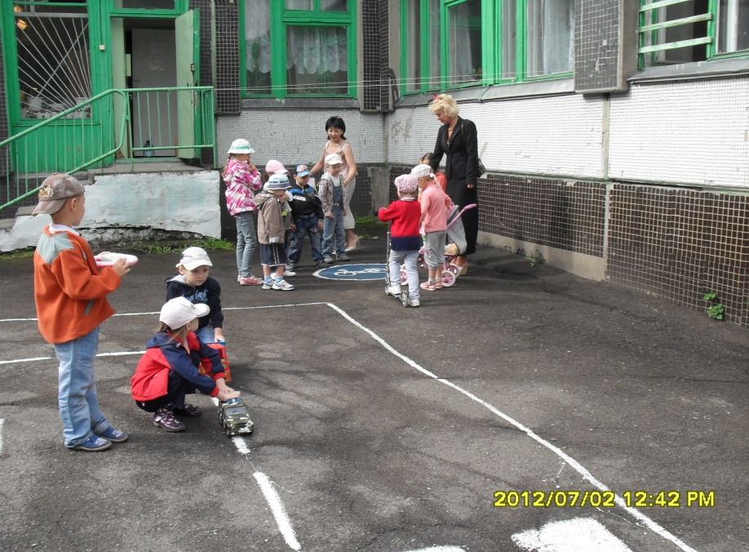
Велосипедная зона

Slide 8
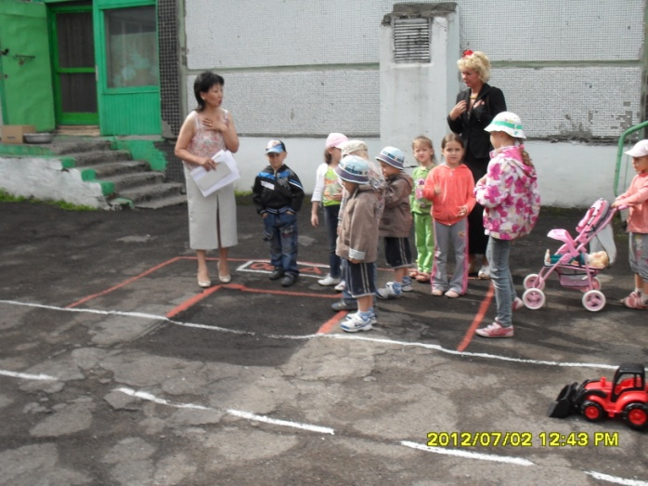
Остановка общественного транспорта
Основные вопросы занятия:
Для чего нам нужна остановка?
Как садится в транспорт?
Как вести себя на остановке?

Slide 9
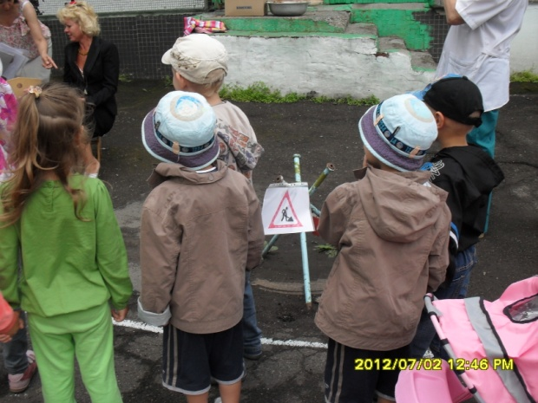
Ведутся дорожные работы
- Ни проехать, ни пройти:
Знак дорожный на пути!
Отдает приказы стрелка:
Это место обойти!
Хочешь прямо? Что ты, что ты!
Здесь …
(Дорожные работы)

Slide 10
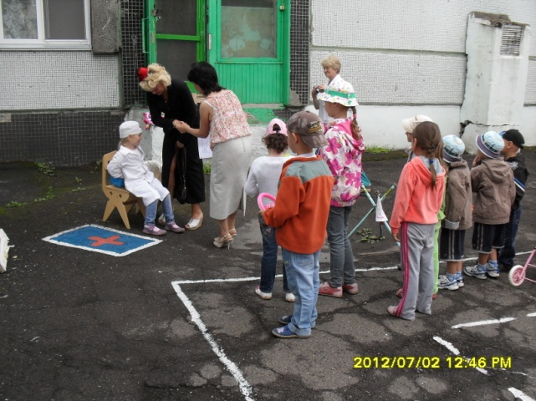
Пункт медицинской помощи

Slide 11
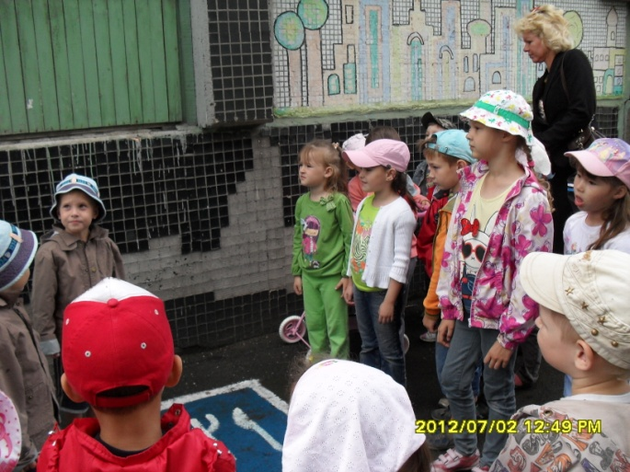
Пункт питания

Slide 12
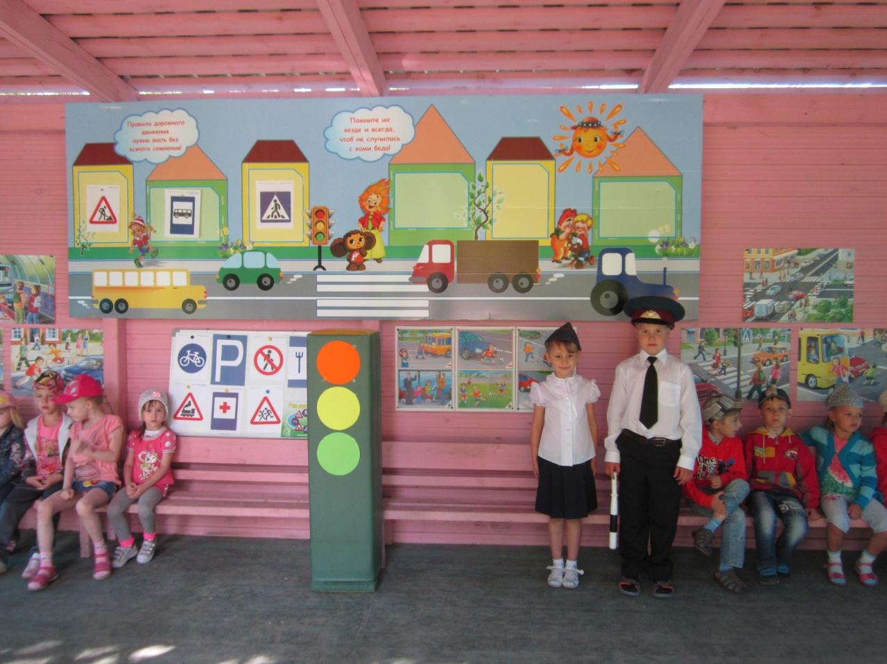
Информационный стенд:
«Правила дорожного движения
для детей дошкольного возраста»
Notes:
На следующий год была использована веранда на спортивной площадке

Slide 13
Эти стенды были прекрасным материалом для проведения бесед, игр – ситуаций, дидактических игр.

Slide 14
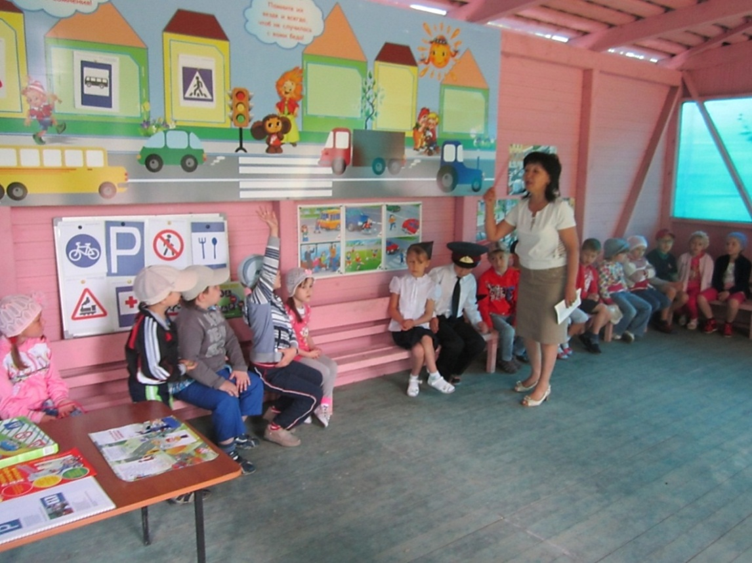
Проводили конкурсы: «Лучший знаток дорожных знаков», «Примерный пешеход».

Slide 15
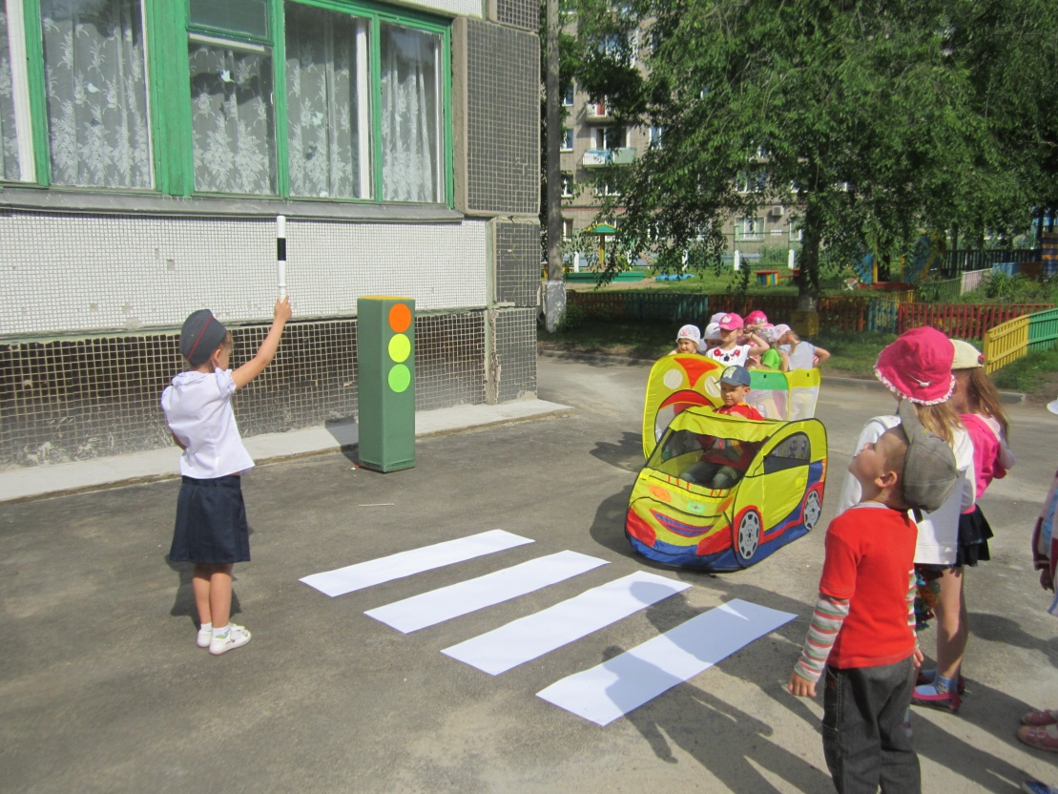
Провели игру-ситуацию: « Испорченный светофор».

Slide 16
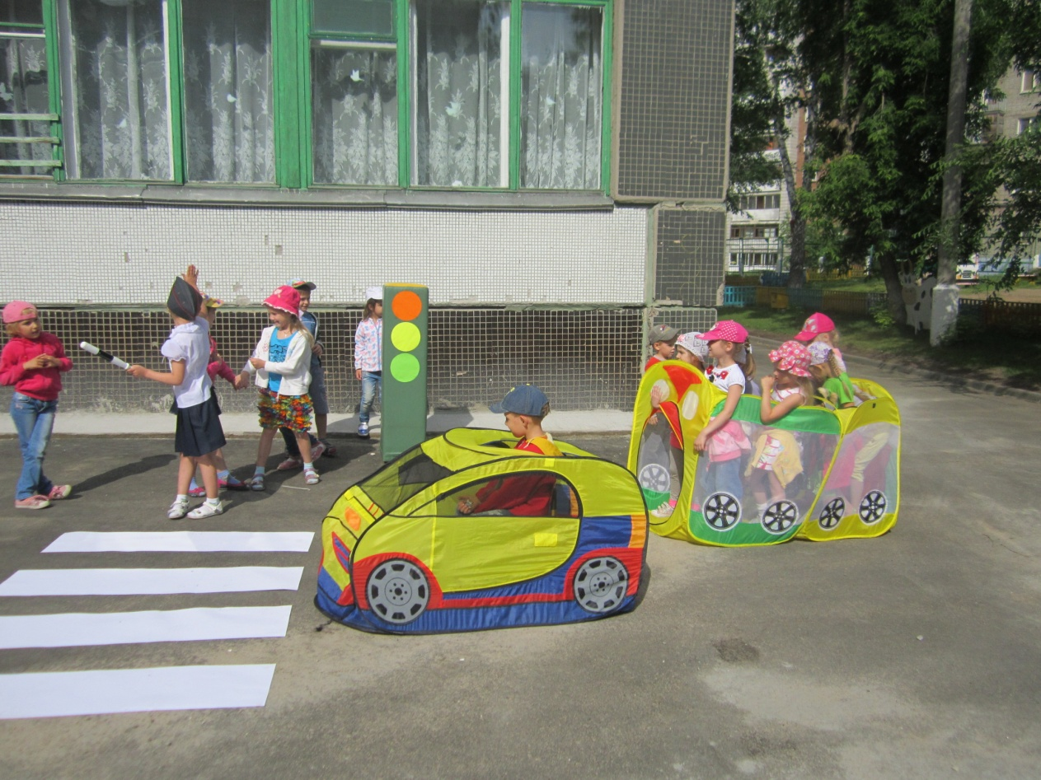
Разбирали ситуации: «Опасный пешеход».

Slide 17
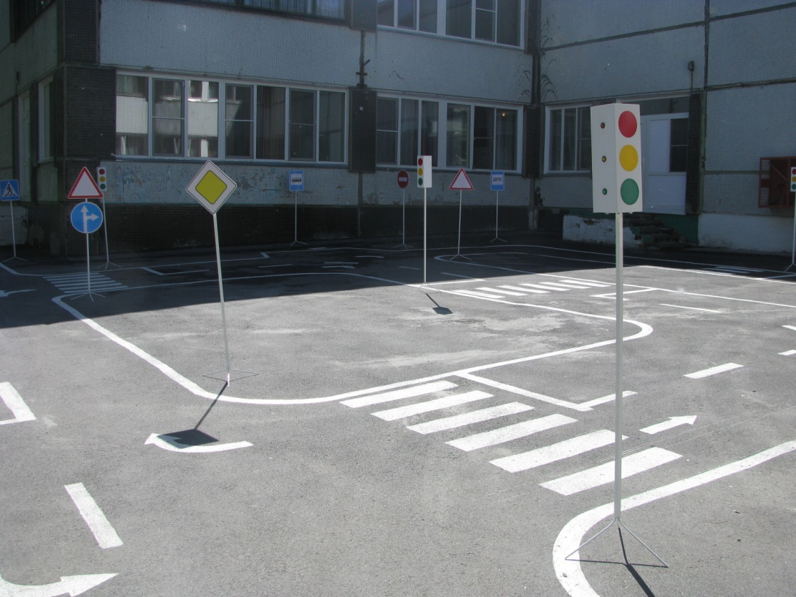
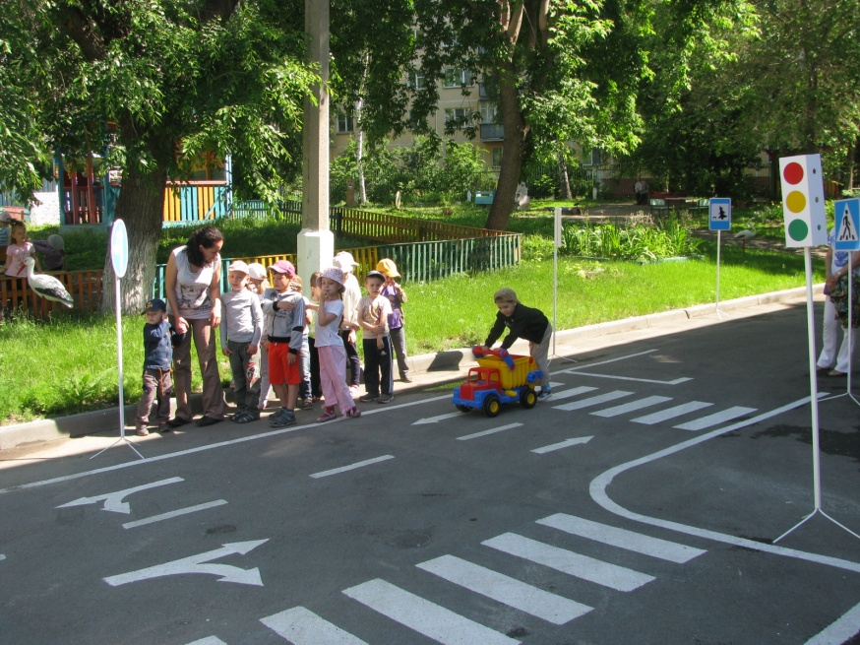
Летом 2014 года на уровне детского сада был проведен конкурс «Проект автогородок».
И в 2015 году на участке детского сада оборудовали детский автогородок с разметками пешеходных переходов, тротуаров, проезжей части, дорожными знаками на подставках, светофором, с использованием детского колесного транспорта

Slide 18
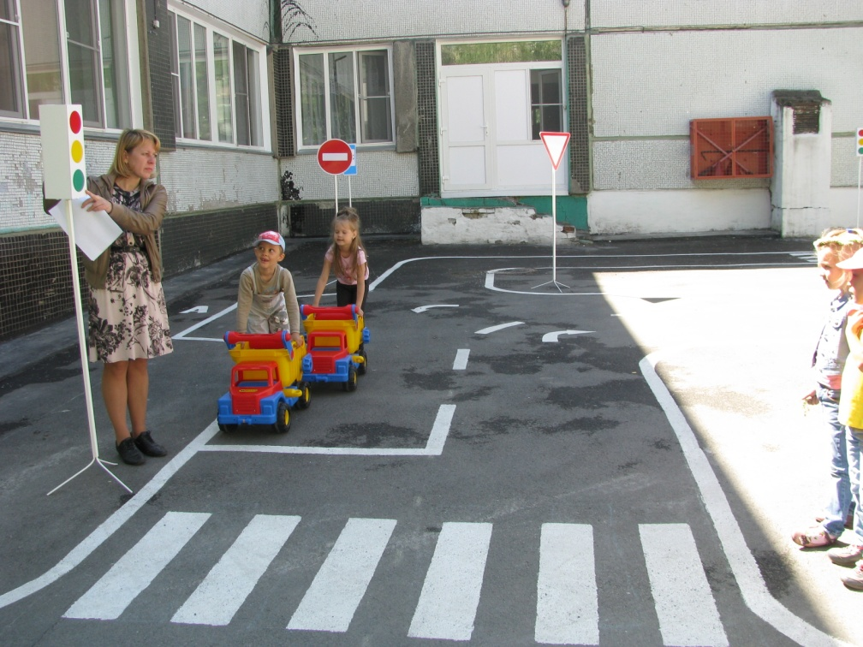
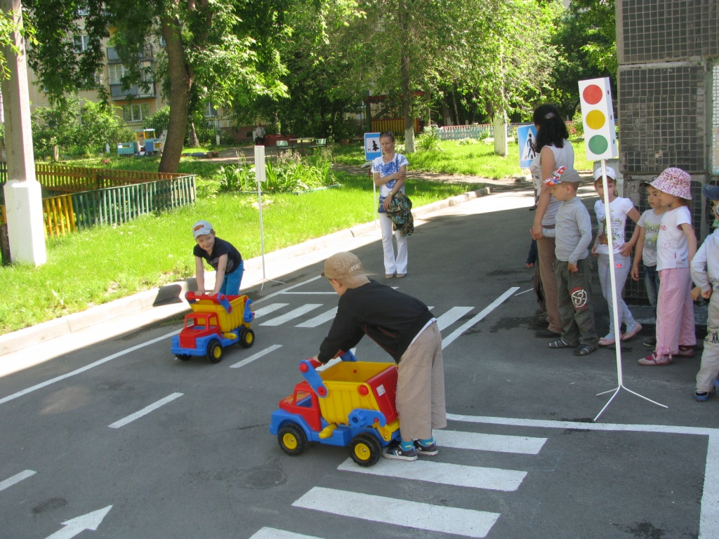
Появились настоящие водители, которые строго соблюдают правила дорожного движения.
С детьми проводятся экскурсии, прогулки, беседы с рассказами из жизни, с специально подобранными сюжетами.

Slide 19
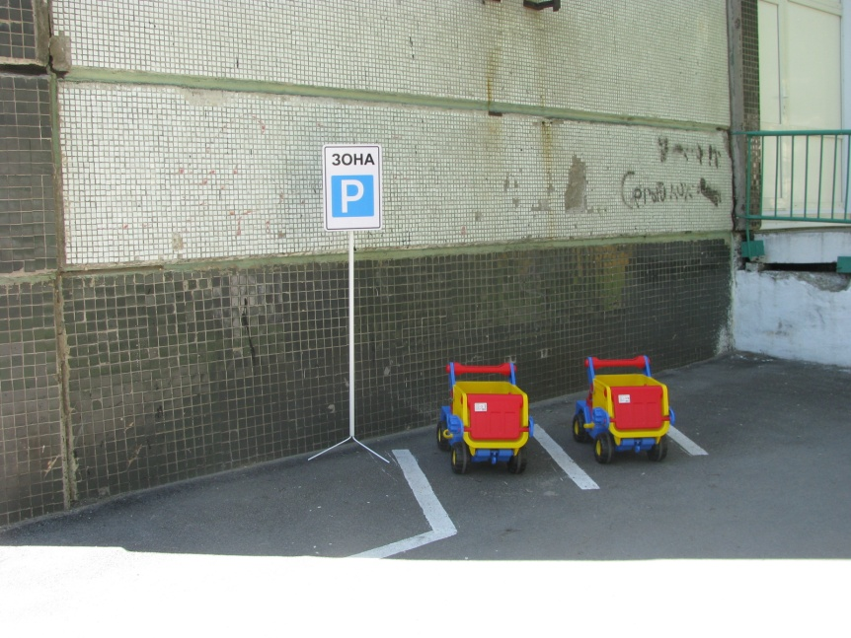
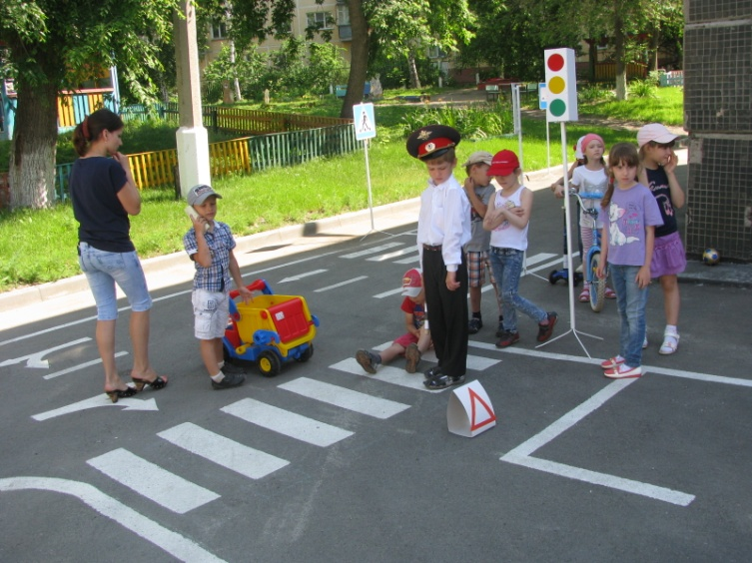
Разыгрываются ситуации, проводятся сюжетно-ролевые игры по темам, а также дидактические игры и игры-викторины, закрепляющие знания о правилах дорожного движения и поведения на улице

Slide 20
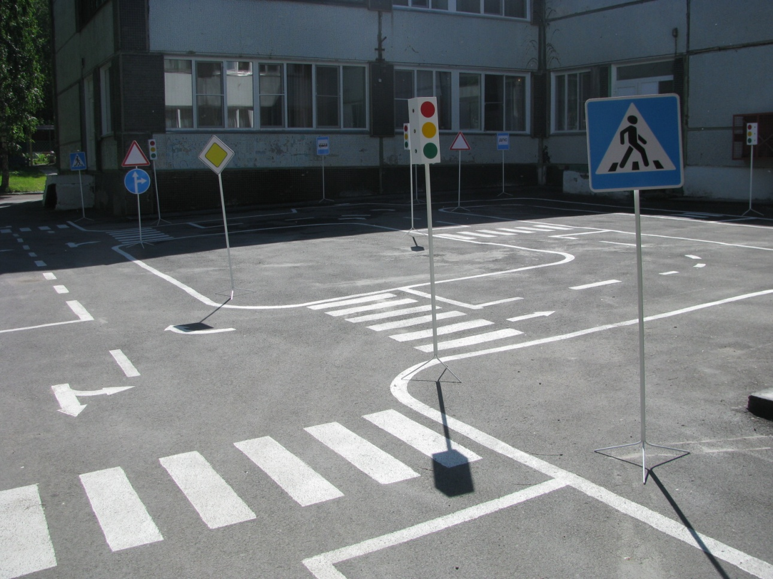
Чтобы дети выходя на городские дороги, не терялись в реальной действительности, мы решили в автогородок добавить объекты:

Slide 21
Зоопарк

Slide 22
Кафе
Кафе «Чебурашка»

Slide 23
Велосипедная дорожка

Slide 24
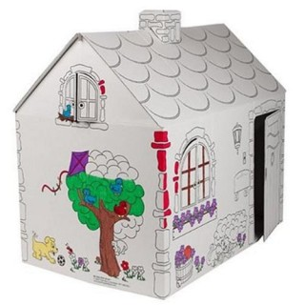
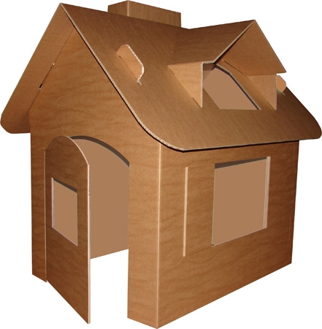
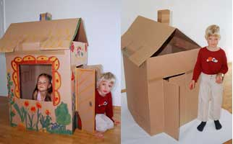
Улица «Солнечная» (модули домов)

Slide 25
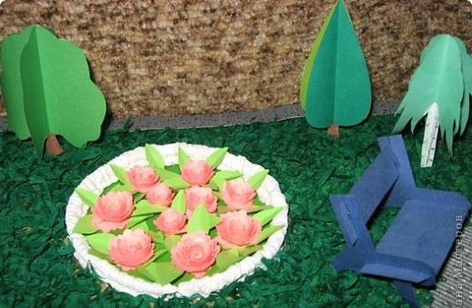
Сквер отдыха на островке

Slide 26
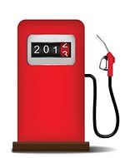
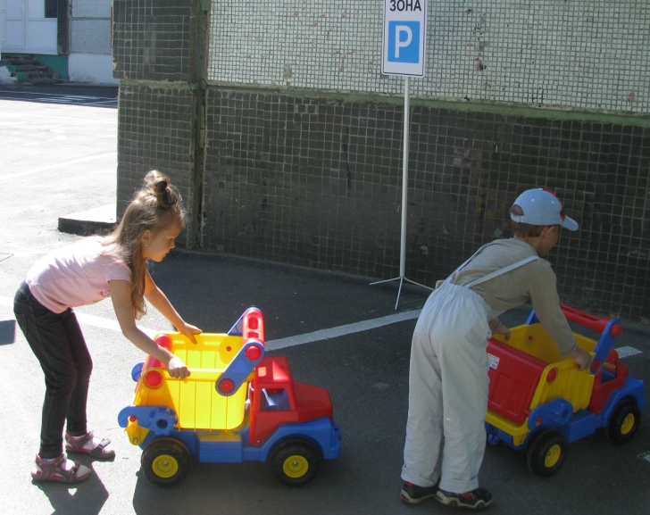
Автозаправочная станция

Slide 27
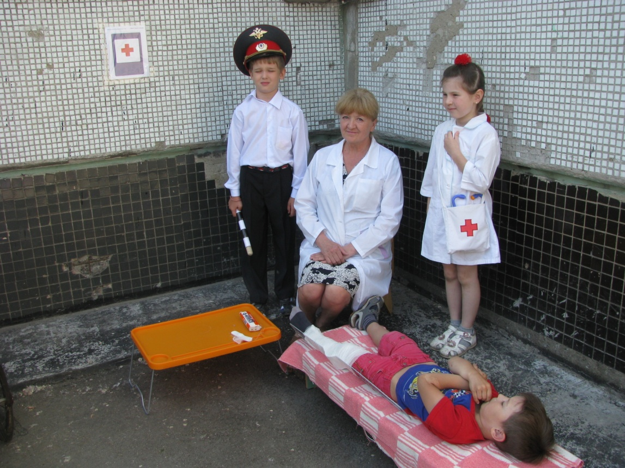
Основное направление деятельности детского автогородка: практические занятия по привитию детям навыков правильного поведения на дороге.

Slide 28
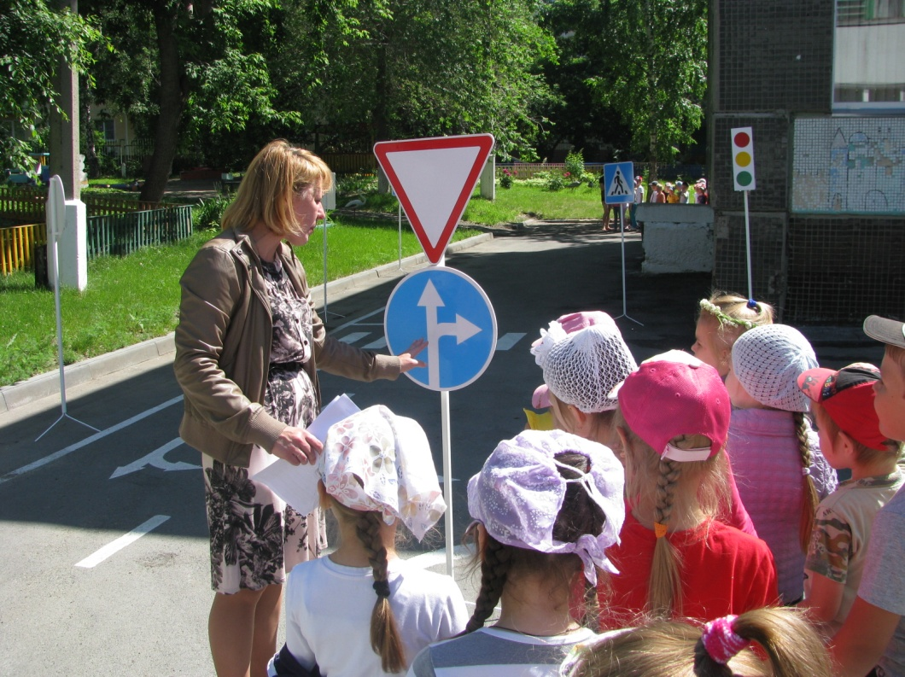
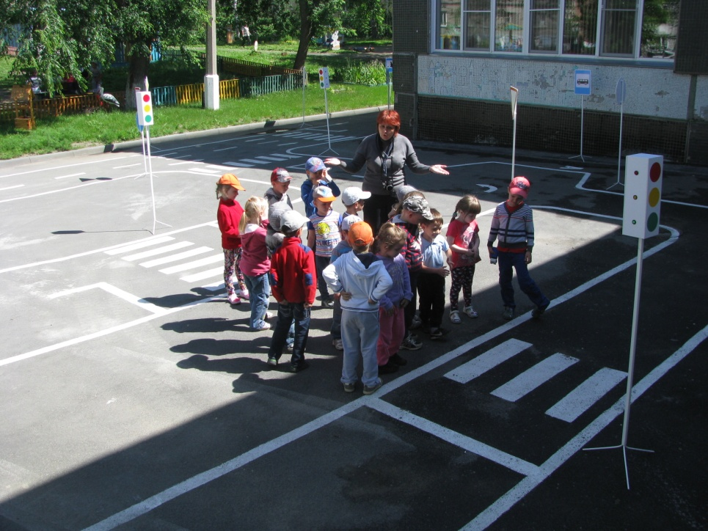
Школа «Дорожных наук».

Slide 29
СПАСИБО
ЗА ВНИМАНИЕ!

